Slide 1
Открытый урок «Комплексный анализ текста» 11 класс
Учитель русского языка и литературы: Мальнова Е.Ю.

Slide 2
Цели урока:
Выявить языковые особенности текста;
Обозначить позицию автора;
Определить проблему текста;

Slide 3
Наши задачи:
Выяснить:
заголовок;
тему;
тип речи; (смешанный , но что преобладает?)
стиль;
опорные слова (выписать в черновик)
языковые средства автора.
Выделить важные мысли в частях (1, 2, 3…)
Выделить самую важную, основную, главную мысль.
Определить проблемы на основе важных мыслей.
Выбрать одну из проблем.
Определить заголовок к своему тексту.
Составить план к своему сочинению.
Определить позицию автора по отношению к главной проблеме.
Уточнить заголовок.

Slide 4
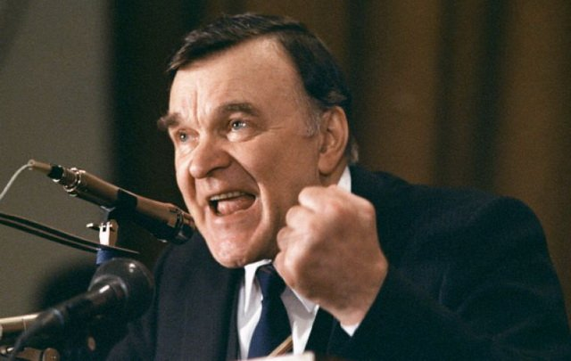
Ю.В.Бондарев – известный писатель и публицист (родился в 1924 г.)
Бондарев начинает писать цикл «Мгновения» в начале 80-х гг., который в настоящее время продолжает пополняться новыми миниатюрами.

Slide 5
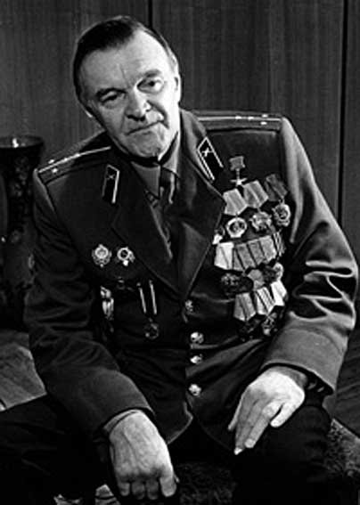
Юрий Васильевич Бондарев один из немногих представителей «лейтенантской прозы», который все еще с нами, среди живущих. Многим из нас известны фильмы, поставленные по его книгам, это и «Батальоны просят огня», и «Горячий снег», и «Берег».
Лауреат Ленинской премии (1972 год), 2-х Государственных премий СССР (1974 и 1983 год – за свои романы «Берег» и «Выбор»), Государст. премии РСФСР (1975 год – за сценарий кинофильма «Горячий снег»), в 1984 году писатель стал Героем Социалистического Труда. Лауреат премий Александра Невского, Льва Толстого, В. К. Тредиаковского, международной премии имени М. Шолохова. Награжден золотой медалью А. А. Фадеева, орденом «Большая Звезда Дружбы народов» (Германия)

Slide 6
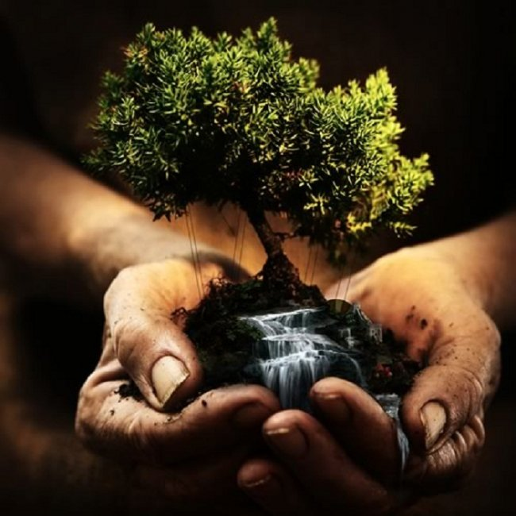
Текст Ю.Бондарева «Звезда и Земля»

Slide 7
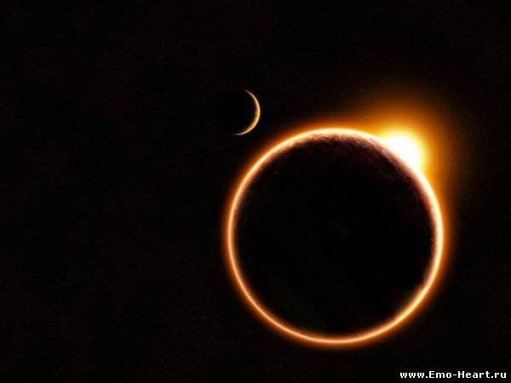
Заголовок текста: «Звезда и Земля». - Что можно сказать, судя по заглавию?
Тема текста: - Какое настроение преобладает в тексте?
- О чем этот текст?
Тема текста: - Какое настроение преобладает в тексте?
- О чем этот текст?
Тип речи:
Стиль:

Slide 8
Языковые средства автора.
Синтаксические средства выразительности:
Риторические вопросы:
Ряды однородных членов:
Градация:
Антитеза:
Тропы:
эпитеты:
метафоры:

Slide 9
Лексические средства:
ряды синонимов:
антонимы:
метонимия:
лексический повтор:
олицетворения:
Сравнения
развернутое сравнение:
Перифраза: каждый из команды на этом кораблике…
Выражение чувства:

